Slide 1
第1章 绪论

Slide 2
信息论是关于通信的数学理论。它研究信息的产生、获取、度量、传输、存储和处理等功能，是由通信技术与概率论、随机过程和数理统计相结合而逐步发展起来的一门学科。
奠基人是克劳德·艾尔伍德·香农，1948年香农发表论文“A Mathematical Theory of Communication”，1949年又发表论文“Communication in the Presence of Noise”，这两篇论文成为信息论的奠基性著作。
香农信息论的核心揭示了在通信系统中采用的适当的编码能够实现高效率和高可靠地传输信息，并得出了信源编码定理和信道编码定理，给出了编码的理论极限，为构造最佳通信系统提供了重要的理论依据。

Slide 3
本章内容
1.1 信息的概念
  1.1.1 什么是“信息”？
  1.1.2 如何度量“信息”？
1.2 信息传输系统
1.3 信息论的研究内容
  1.3.1 基本信息论的研究内容
  1.3.2 一般信息论的研究内容
  1.3.3 广义信息论的研究内容
1.4 香农信息论的形成和发展

Slide 4
1.1 信息的概念

Slide 5
一、什么是信息？
我国《辞海》对信息的解释：信息是通信系统传输和处理的对象，泛指消息和信号的具体内容和意义，通常需要通过处理和分析来提取。
可见信息（information）和通信系统中的消息(message)、信号(signal)之间存在密切的关系。

Slide 6
信息、消息、信号
  信息：消息中有意义的内容。
  消息：指语言、文字和图像等。同一则信息可以用不同的消息形式来载荷。消息中包含信息，是信息的载荷者。消息是具体的，但它不是物理的。
  信号：信号是消息的物理体现。为了在信道上传输消息，就必须把消息调制到具有某种物理特征的信号上去。比如电信号、光信号等。

Slide 7
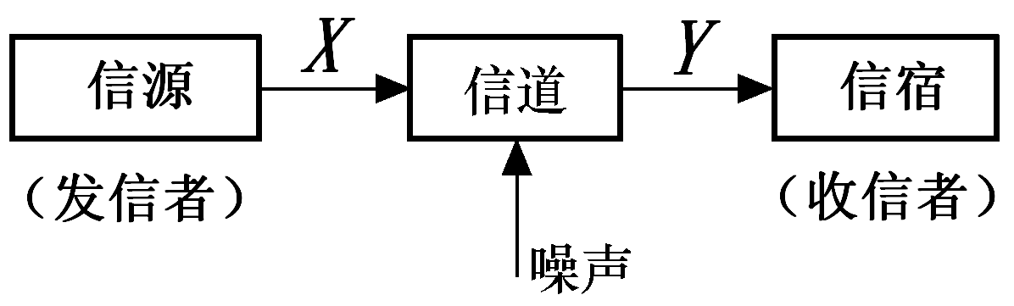
通信系统的简单模型
系统的组成：
  信源：产生一系列有待于传输的消息，并将消息转换成原始电信号。由于信源发出的消息符号具有随机性，可以用随机变量或随机矢量来描述信源的统计特性。
  信道：传递消息的通道。由于噪声往往具有随机性，对传输信号的影响可用信道转移概率来描述。
  信宿：接收消息的人或者机器。

Slide 8
通信目的：为了从发送端向接收端传递信息。
在各种通信系统中，消息传递过程的一个最基本、最普通却又不十分引人注意的特点是：在收到消息以前，收信者不知道消息的具体内容，即收信者对于发送消息的具体内容存在着“不确定性”。通过信道的传输，信宿收到消息后，原先的“不确定性”消除了或部分消除。
对收信者来说，消息的传递过程是一个从不知到知的过程，或是从知之较少到知之较多的过程，或是从不确定到全部确定或部分确定的过程。
通信过程是一种消除或部分消除不确定性的过程。不确定性消除得越多，获得的信息就越多。
香农信息的定义：
信息是事物运动状态或存在方式的不确定的描述。

Slide 9
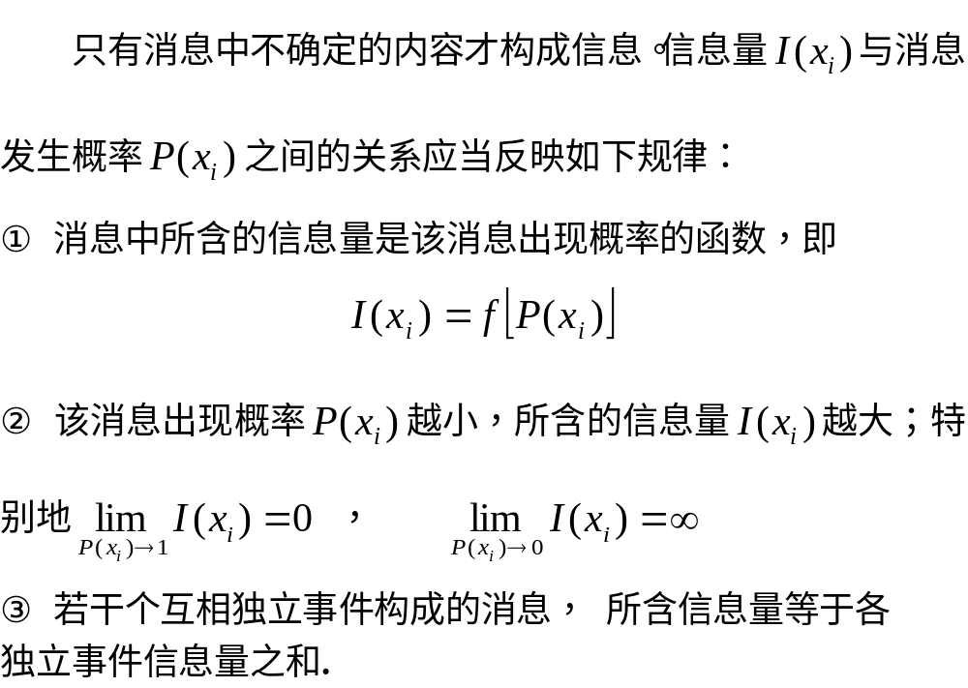
二、如何度量信息？

Slide 10
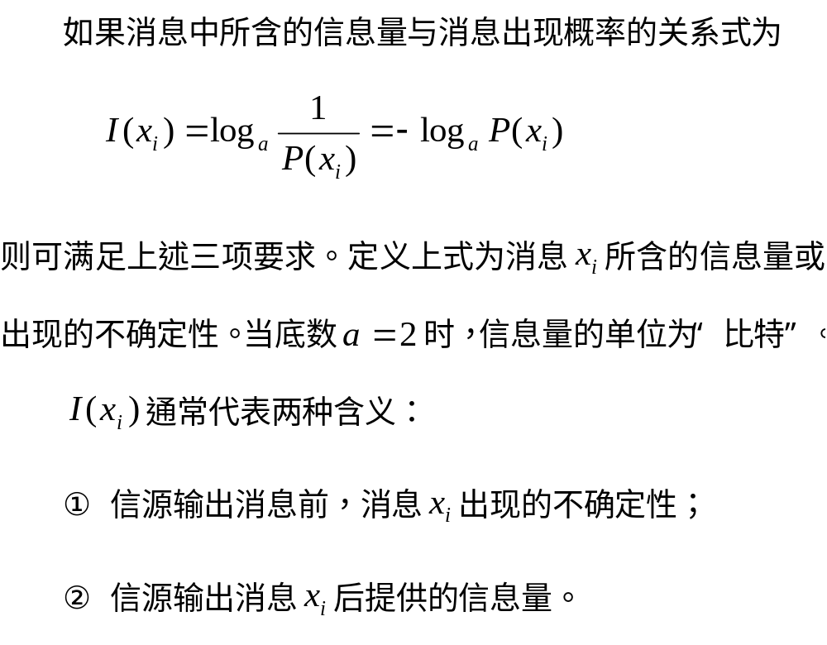

Slide 11
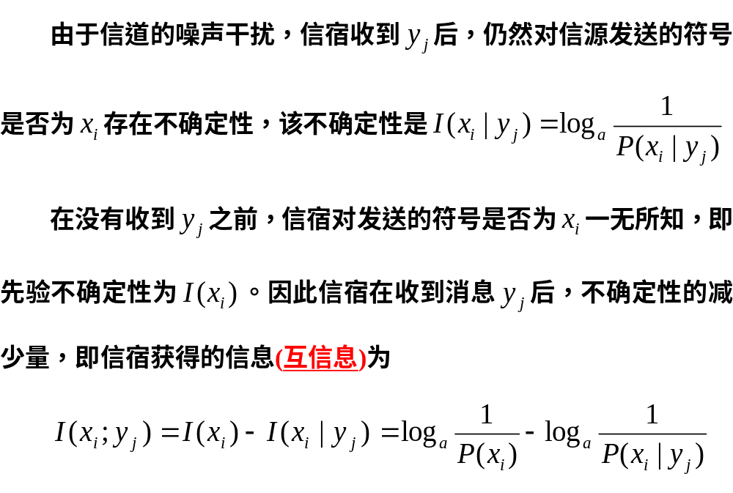

Slide 12


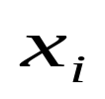


几个概念
1）先验概率和后验概率
当x表示信道输入，y表示信道输出时，条件概率
称为后验概率，
它表示收信者每收到一个符号 以后，重新估计发送端各符号
出现的
概率。相对应地，由于信源
的概率空间通常是预先知道的，概率
称为先验概率。
2）信道转移概率和后验概率
虽然后验概率
和信道转移概率
都是关于信道输入和输出
的条件概率，但是对于一般信道而言，二者是不同的概念。

Slide 13
1.2 信息传输系统

Slide 14
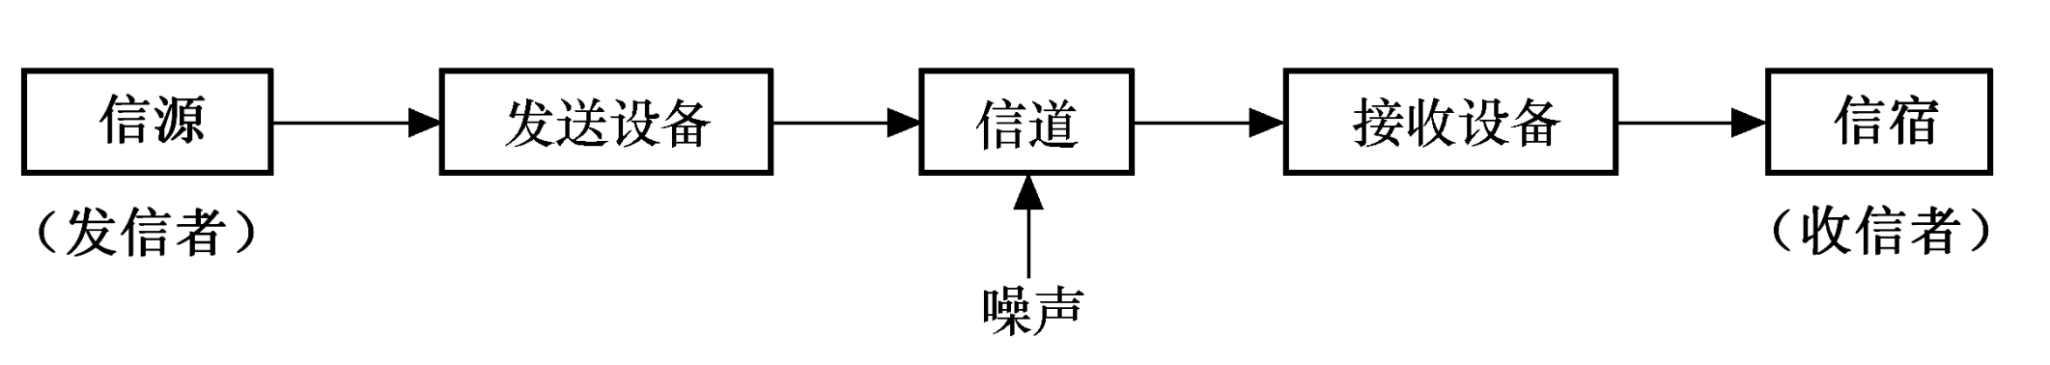
信息传输系统模型
发送设备的基本功能是将信源产生的原始电信号变换成适合在信道中传输的信号。
  信源编码: 在一定的准则下，对信源的输出进行变换，以提高信息传输的有效性；
  信道编码: 对信源编码器的输出进行变换，以提高信息传输的可靠性；
  调制器: 将信道编码器的输出变换成适合于信道传输要求（带宽、频段等）的信号形式。

Slide 15
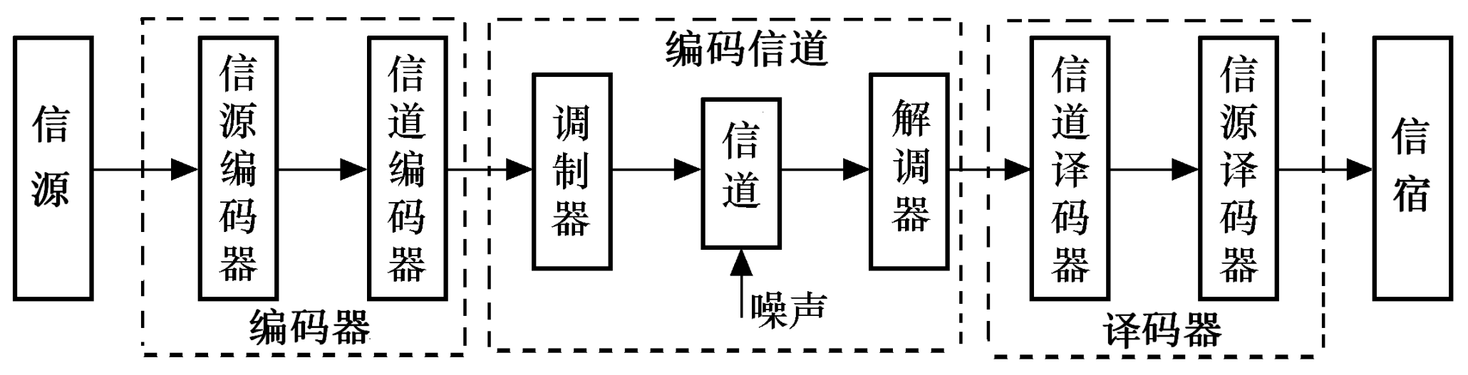
  编码：信源编码、信道编码
  信源编码：又称为有效性编码，在不失真或允许一定失真条件下，用尽可能少的码元来表示信源符号，以提高信息传输的有效性。
  信道编码：又称为可靠性编码，在信息码元后面添加监督码元，以便在接收端发现或纠正错误，进而提高信息传输的可靠性。

Slide 16
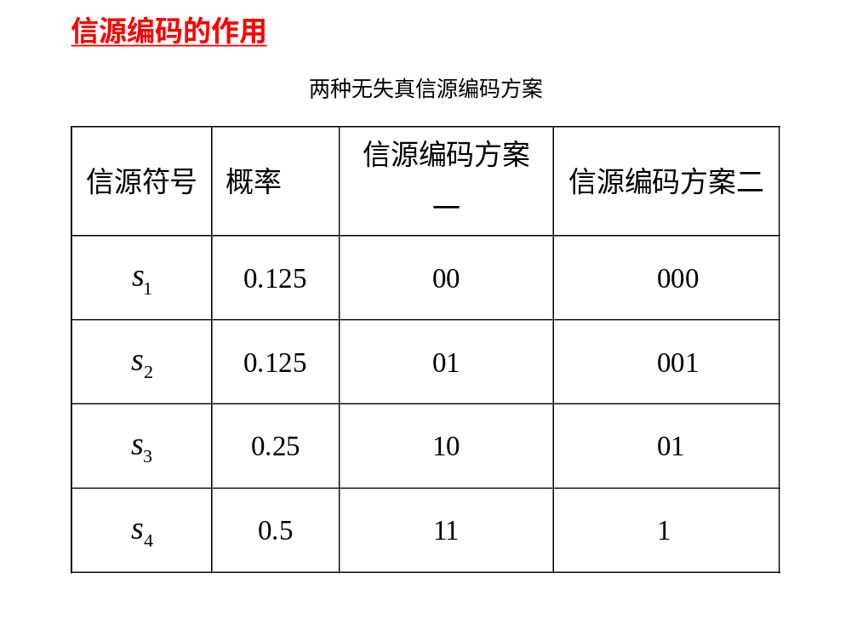

Slide 17
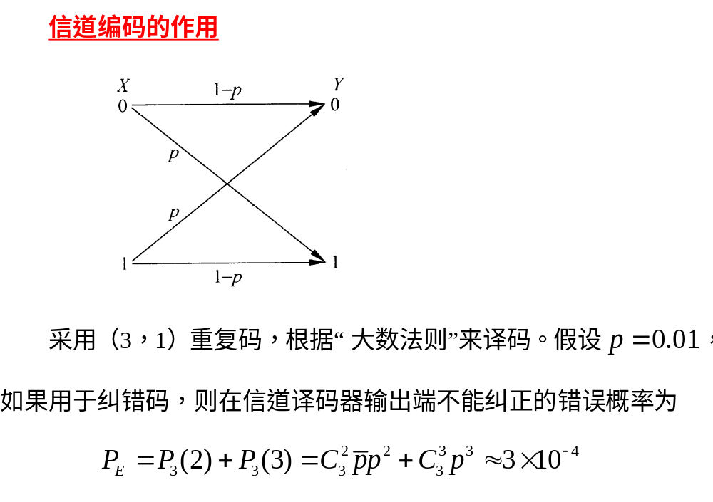

Slide 18
1.3 信息论的研究内容

Slide 19
基本信息论的研究内容
主要内容包括三个基本概念和三个编码定理
信源熵、信道容量和信息率失真函数
无失真信源编码定理、信道编码定理和限失真信源编码定理
基本信息论回答通信中的下列问题
信息如何度量？
在给定信道条件下，是否存在的传输信息能力的极限值？带限高斯白噪声信道的传输信息能力是多少？
能否最有效且无失真地表述待传输的信息？此时的有效性极限条件是什么？
在允许一定失真的条件下，待传输的信息能否比无失真要求更有效？此时的极限条件是什么？
在噪声背景下可靠通信的极限条件是什么？

Slide 20
香农信息论与编码理论的关系密不可分。
香农信息论侧重于分析通信系统的理论性能极限，但未给出达到该极限的具体实现方法；
编码理论则是在香农信息论的指导下不断发展的具体编码方法，并不断逼近香农限，同时也是对香农信息论的验证。
信息论和编码理论经常结合在一起进行阐述。

Slide 21
一般信息论的研究内容
一般信息论也称为通信理论。它除了包括香农信息论，还包括噪声理论、统计检测与估计理论、调制理论、信号处理与信号设计等理论。后一部分内容主要是美国科学家维纳（N.Wiener）的微弱信号检测理论。
虽然维纳和香农等人都是运用概率论和统计数学的方法来研究准确或近似地再现消息的问题，都是为了使得消息的传送和接收最优化，但是他们却有一个重要的区别。

Slide 22
维纳研究的重点在接收端。研究一个信号如果在传输过程中被某些因素（如噪声、非线性失真等）所干扰后，在接收端怎样把它恢复、再现，从干扰中提取出来。在此基础上创立了最佳线性滤波理论（维纳滤波器）、统计检测与估计理论、噪声理论等。
香农研究的对象则是从信源到信宿的全过程，是收、发端联合最优化问题，其重点放在编码。他指出：只要是在传输前后对消息进行适当的编码和译码，就能保证在干扰的存在下，最佳地传送和准确或近似地再现消息。为此发展了信息测度理论、信道容量理论和编码理论等。

Slide 23
广义信息论的研究内容
广义信息论也称为信息科学。信息科学是以信息作为主要研究对象，利用信息的运动规律和信息的原理作为主要的研究内容，它最初是从香农的信息论和维纳的微弱信号检测理论发展起来的，但它迅速渗透到通信、自动控制、电子学、光学与光电子学、计算机科学、材料科学等工程技术学科以及管理学、心理学、语言学等人文学科，对这些学科的发展起着指导作用，而这些学科的发展又丰富了信息科学，将人类社会推向信息时代。

Slide 24
1.4 香农信息论的形成和发展

Slide 25
1、早期：
奈奎斯特：解释了信号带宽和信息速率的关系；
哈特利：最早研究了通信系统传输信息的能力；
阿姆斯壮：提出增大带宽可以使得抗干扰能力增强。
2、信息理论的建立，一般来说始于1948年香农（Shannon）在研究通信系统时所发表的论文“通信的数学理论”
（a mathematical theory of communication）。这是一篇关于现代信息论的开创性的权威论文。它用概率论的方法研究通信系统，揭示了通信系统传递的对象是信息，并对信息给以定量的描述；并指出通信系统的中心问题是在噪声下如何有效而可靠地传送信息。香农是信息论的奠基人。

Slide 26
3、香农信息论的建立和发展
1）从1948年到20世纪60年代这一时期称为Shannon信息论的确立期，其主要特点是对Shannon理论的研究和证明。
2）20世纪60年代，信道编码理论得到较大进展，成为信息论的一个重要分支。
3）20世纪70到80年代，信息论的研究范围日益扩大，这一时期发展的主要内容在“率失真理论”与“网络信息论”两方面。
4）随着21世纪的来临，信息和信息处理的理论和技术问题大量涌现。目前可以看到的问题有网络技术、量子领域、生物技术中的信息处理问题等，其中有的问题已经起步，有的问题则刚刚起步，这正是信息论和编码理论今后发展的新起点。

